Slide 1
点燃
品牌私域运营中心
50%拉群率的玩法复盘
部门：运营四部
姓名：全荣
花名：天权
最专业的品牌私域运营服务商
帮你管理最有价值的用户资产

Slide 2
案例背景
不进群的客户不是好客户：
拉用户进群的好处：
· 一天可以多次触达，不占用群发次数
· 群里容易营造营销氛围，更容易成交
· 用户基数大的时候不进群不好管理
用户进群和留存的相关因素：
· 进群利益点
· 拉群速度
· 社群内容
· 社群体验

Slide 3
案例目标
目标：提升进群率，提高留存率，降低掉粉率
进群率目标：
提升用户进群率
· 优化进群路径
· 提高拉群速度
· 优化拉群话术
退群率目标：
降低退群率
· 进群路径顺畅
· 利益点给足
· 减少干扰信息
72H掉粉率目标：
减少掉粉率
· 及时拉群
· 及时回复
· 精准群发

Slide 4
拉群工作
关键词：优化进群路径
AB组测试：
 | 领券后进群 | 进群才能领券
日期 | 6.21-6.27 | 6.28-7.4
拉群率 | 34.59% | 51.49%
拉群率 | 31.20% | 53.02%
大部分项目都会采用某个进群利益点引导用户进群
在这种情况下，建议让用户进群后才能领取，能够提升20%左右的进群率
需要注意的问题：
（1）拉群时间要快，否则用户长时间无法进群领取会产生客诉，掉粉率上升
（2）拉群时间要快，拉群时间越长进群率越低

Slide 5
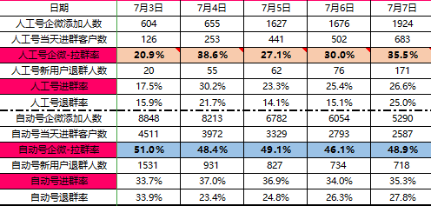
拉群工作
关键词：优化进群路径
AB组测试：
发海报的进群率
发链接的进群率
邀请入群的时候，能用链接的情况下尽量不要发二维码海报（进群率偏低）
需要注意的问题：
（1）海报可以直接放在欢迎语秒回拉群，但对客户来说操作不方便
（2）用链接邀请进群，后面要跟一条邀请话术，否则看上去不友好，也影响进群率

Slide 6
拉群工作
关键词：提升拉群速度
上次讲过了，看这个图就知道，能自动最好就采用自动拉群的方案
2-3min
50%
55%
5-10min
40%
50%
15-30min
30%
35%
1小时+
15%
20%
隔天
2%
5%
拉群时间和进群率关系

Slide 7
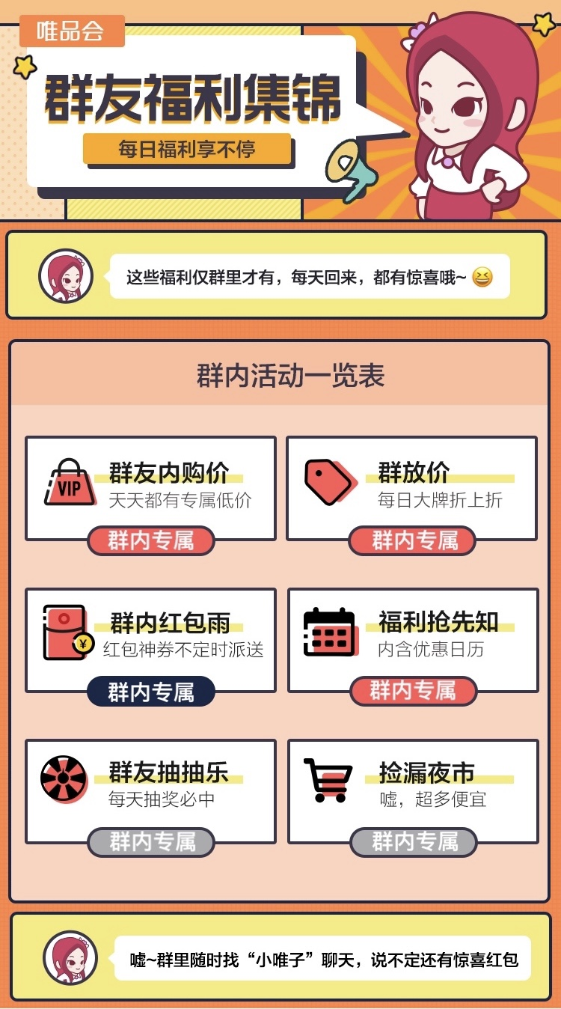
拉群工作
关键词：优化拉群话术
新粉欢迎语：
· 先说利益点
· 提醒看公告领券
· 其他福利
· 提醒用户要等一下才拉群
新粉欢迎语图片：
· 各种利益点
· 活动预告
· 让用户看图打发时间
因为拉群要等几分钟
入群邀请话术：
· 重复进群利益点
· 留个悬念，进群揭晓
· 提醒看公告
· 提醒点链接
群欢迎语：
· 第一句伪装成新消息
· 在消息列表只能看到第一句
· 给券，宣导更多福利
· 尽量小程序领券，因为有图，可以把券的面额显示出来
· 划重点：不定时红包雨
群公告：
· 第一句就引导领券
· 因为在群聊窗口群公告也只能看到第一句
· 接下来宣导更多福利
· 划重点：不定时红包雨
加企微自动回复--文案 | 加企微自动回复--图片 【需要加社群周福利预告图】 | 拉群文案 | 群欢迎语文案--设置30分钟 【加对应的领券小程序】 | 群公告文案 【文案加对应领券的链接】
嗨～我是唯品会福利官薇薇姐 ✅❶⓿元券已为你备好啦 稍后拉你进群看【群公告】领 进群还可享受群友福利 每早10点晚8点有群友内购 不定时发各种专属优惠券 我在努力拉群～稍后到你进群啦，先点图片预览社群福利哈 |  | 来啦！久等了！ 😉薇薇姐来拉你进群领券啦❗ ✅进群福利：❶⓿元券！ ✅其他红包福利，咱们群里说😉 记得点【群公告】领福利哦 记得点【群公告】领福利哦 ⬆快点击链接确认进群 | [查看你的新消息]福利领取提醒 欢迎新群友进群！ 送你本群专属福利【10元神券】 更多群友专享福利抢先知： 1️⃣10点/20点群友内购价低至9元 2️⃣15点群放价享品牌特卖折上折 3️⃣不定时群友红包雨，抢到赚到 常回群看看哦！ 点击下面领取福利 | 点击查收福利>>https://t.vip.com/lFsIXbVrDI6 每天回群看看，还有↓↓↓ ①每天早10点/晚8点 群友内购价场，最低9元好货抢不停 ②不定时群友红包雨，每日回来，机会常有 ③超多品牌享专属折扣，还有官方血本补贴哦！ 记得常回来逛逛哦~

Slide 8
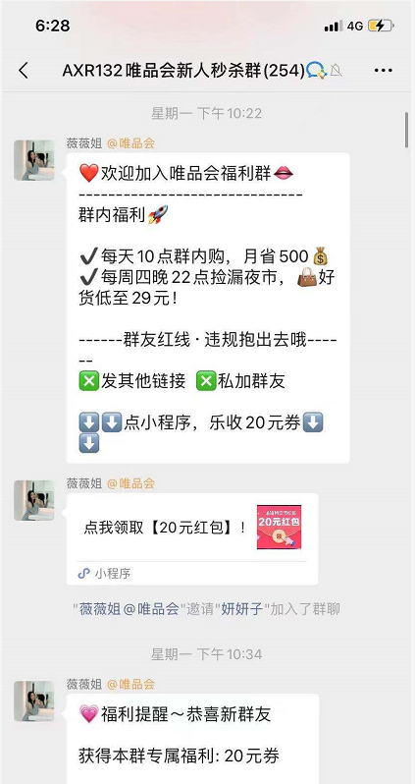
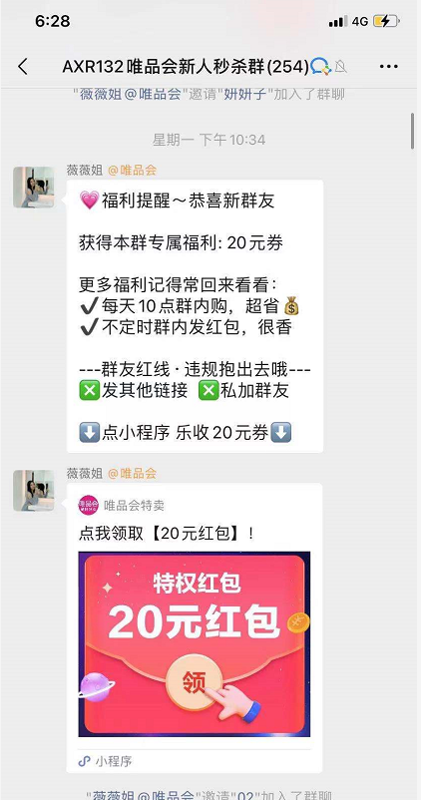
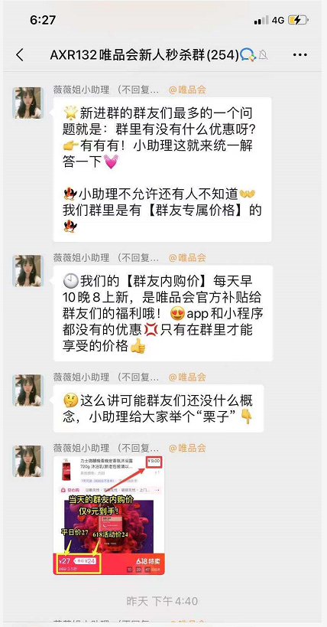
降低退群率
关键词：利益点给足
进群红包：
10/20/100元组合券
固定活动：
每天10/20点群内购
不定时的红包雨（就是优惠券）
每天推一个活动专区
每天推一批爆款单品
大促活动：
每天抽3次津贴，最高616元
员工内购价清单

Slide 9
降低退群率
关键词：减少干扰信息
(1) 加粉量大时很容易出现部分账号被限制拉群，要注意对拉群异常的监控，监控方法见上期内容
(2) 群公告是否都有设置，领券链接是否正确
(3) 群欢迎语是否正常弹出（群主被封号的时候群欢迎语是出不来的）

Slide 10
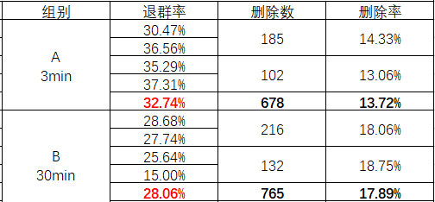
降低退群率
关键词：减少干扰信息
AB组测试：
群欢迎语间隔，如果欢迎语由3分钟，改成30分钟，能够降低5%的退群率
需要注意的问题：
（1）如果是通过群欢迎语来实现领券，改成30分钟后，很多用户会看不到券在哪
（2）需要引导入群的时候反复提醒去群公告领券，群公告直接放券的链接

Slide 11
降低掉粉率
关键词：及时拉群
数据分析：
 | 日常：平均15-30min拉群 |  |  |  | 大促：平均30min以上
日期 | 5.3-5.9 | 5.10-5.16 | 5.17-5.23 | 5.24-5.30 | 5.31-6.6 | 6.7-6.13 | 6.14-6.20
企微拉群率 | 49.04% | 37.07% | 34.09% | 38.05% | 37.76% | 38.39% | 36.56%
进群率 | 36.11% | 29.65% | 27.42% | 29.42% | 26.98% | 28.30% | 26.67%
退群率 | 26.37% | 20.01% | 19.56% | 22.68% | 28.57% | 26.28% | 27.06%
72h删除好友率 | 24.15% | 21.83% | 21.28% | 23.06% | 29.20% | 26.15% | 25.63%
 | 日常的掉粉率 |  |  |  | 大促期间掉粉率
由于新粉是需要进群才能领券，拉群速度对掉粉率也有一定影响，拉群慢的时候掉粉率会上升

Slide 12
降低掉粉率
关键词：及时回复
分析：
由于目前我们主要负责拉群动作，基本做不到及时回复客户私聊，因此无法分析回复时效对掉粉率的影响，
估计3-5%的掉粉跟回复不及时有关

Slide 13
降低掉粉率
关键词：精准群发
分析：
我们之前操作的项目，大部分只要执行群发就会瞬间掉粉
减少群发掉粉率的方法：
（1）新粉第一天只拉群，不群发
（2）新粉一般在第2-3天进行群发，不执行全量群发，根据群发的内容挑选标签匹配的新粉做定向群发
（3）老粉也是需要控制群发的频次，不执行全量群发，根据群发的内容挑选标签匹配的新粉做定向群发
唯品的群发基本都是定向群发，每条群发根据标签组合只触达100-200人

Slide 14
案例中待优化点及改善方案
私聊的及时回复，个性化的、人性化的私聊需要寻找一个处理方案
目前还没采取对当天未进群的用户二次触发的方式，进群率仍然有提升的空间
主要是：
（1）进群标签采用T+1更新，不好挑出当天未进群的用户
（2）二次引导需要靠客服人工操作，客服工作量大，成本和效果需要衡量

Slide 15
针对案例的延伸思考
余下的思考：
（1）新粉过来，自动欢迎语给你一个抽奖码，但是当天不抽奖，第二天抽
逻辑：由于删粉大部分都发生在24H内，一般拖到第二天没删的，后面的删除率会降低
（2）抽奖结果每天晚上10点在群里公布，你就说你进不进群吧

Slide 16
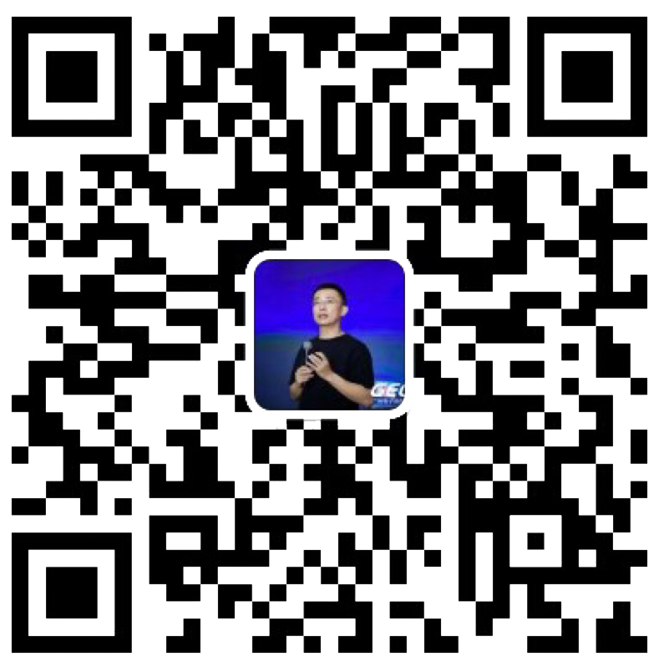
点燃
品牌私域运营中心
最专业的品牌私域运营服务商
帮你管理最有价值的用户资产
Wei Zi Jun
+86 139 0227 0098
WeChat
510970969@qq.com

